Slide 1
ТИПОЛОГИЯ ТЕСТИРОВАНИЯ
МЕТОДЫ ТЕСТИРОВАНИЯ

Slide 2
Статическое
тестирование
Динамическое
тестирование
Вычитка исходного кода
Проверка требований
Модульное тестирование
Интеграционное тестирование
Приемочное тестирование

Slide 3
ПОДХОДЫ К ТЕСТИРОВАНИЮ
Ручное тестирование;
Автоматизированное тестирование.

Slide 4
ПЛЮСЫ РУЧНОГО ТЕСТИРОВАНИЯ
Отчет тестировшика;
Обратная связь по UI;
Низкая стоимость;
Мгновенное начало тестирования;
Возможность тестировать нетипичные сценарии.

Slide 5
МИНУСЫ РУЧНОГО ТЕСТИРОВАНИЯ
Человеческий фактор;
Трудозатраты и продолжительность;
Отсутствие возможности моделирования большой нагрузки.

Slide 6
ПЛЮСЫ АВТО. ТЕСТИРОВАНИЯ
Скорость работы;
Отсутствие человеческого фактора;
Затраты (при многократном использовании);
Способность выполнять непосильные для человека тесты;
Работа с большими объемами данных;
Низкоуровневость;
Многократное использование.

Slide 7
МИНУСЫ АВТО. ТЕСТИРОВАНИЯ
Необходимость в квалифицированном персонале;
Большое количество средств;
Низкая адаптивность;
Отсутствие обратной связи;
Невозможность взглянуть от лица пользователя;
Невозможность протестировать дизайн;
Относительно низкая надежность;
Затраты (при однократном использовании).

Slide 8
МЕТОД
«БЕЛОГО ЯЩИКА»
МЕТОД
«ЧЕРНОГО ЯЩИКА»
Тестирование исходного кода ПО
Тестирование ПО через интерфейс (без доступа к исходному коду)

Slide 9
МЕТОД «БЕЛОГО ЯЩИКА»
Плюсы
Минусы
Упрощение диагностики
Легко автоматизировать тесты
Легко собирать данные
Стимулирует разработчиков
«Олдовость»
Высокий порог входа
Фокус только на имеющемся функционале
Не учитывается среда выполнения
Не учитывается непредсказуемость пользователей

Slide 10
МЕТОД «ЧЕРНОГО ЯЩИКА»
Плюсы
Минусы
Низкий порог входа
Учитывается среда выполнения
Учитывается непредсказуемость пользователей
Раннее тестирование
Тестирование требований
Многократность использования
Повторяемость
Вероятность неполного покрытия
Необходимость качественной документации
Повышенная сложность
Трудности с планированием
Потенциальная дороговизна

Slide 11
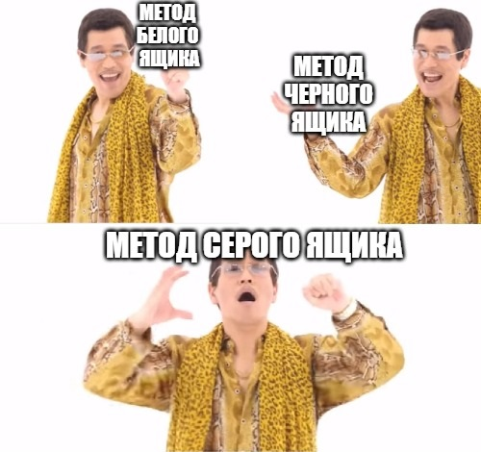
МЕТОД «СЕРОГО ЯЩИКА»

Slide 12
ТЕСТЫ МЕТОДА «СЕРОГО ЯЩИКА»
Регрессионные проверки;
Матричные проверки;
Шаблонное тестирование;
Проверка с помощью ортогонального массива.

Slide 13
МЕТОД «СЕРОГО ЯЩИКА»
Плюсы
Минусы
Комбинация методов Белого и Черного ящиков
Возможность усложнения тестов
Дает много времени на дебаг
Легко убрать ненужные тесты
Ограничен анализ кода
Неполное покрытие тестами
Ситуации ненужности тестировщиков

Slide 14
ТИПЫ ТЕСТИРОВАНИЯ
Группы активностей тестирования, направленные на проверку
работоспособности системы (или части системы), где за основу принимаются различные цели и причины для тестирования.
Возможные цели:
Функция, выполняемая программой;
Нефункциональная характеристика качества (надежность или удобство использования);
Структура или архитектура программы или системы.

Slide 15
ТИПЫ ТЕСТИРОВАНИЯ
Функциональное тестирование;
Нефункциональное тестирование;
Структурное тестирование;
Тестирование изменений.

Slide 16
ФУНКЦИОНАЛЬНОЕ ТЕСТИРОВАНИЯ
Тестирование, которое разрабатывается на основе функций и возможностей системы и их взаимодействия со специфичными системами и могут быть выполнены на всех уровнях тестирования.
Проводится методом «черного ящика».
Примеры:
Позитивное тестирование;
Негативное тестирование;
Тестирование CRUD (Create, Read, Update, Delete);
Тестирование по сценариям использования.

Slide 17
НЕФУНКЦИОНАЛЬНОЕ ТЕСТИРОВАНИЯ
Тестирование, которое проводится для оценки характеристик систем и программ. Проверяется не корректность работы функций приложения, а сопутствующие характеристики.
Примеры:
Тестирование внешнего вида приложения (методом «черного ящика»);
Нагрузочное тестирование (методом «белого ящика»);
Тестирование безопасности (методом «черного ящика»);
Тестирование совместимости (методом «черного ящика»).

Slide 18
СТРУКТУРНОЕ ТЕСТИРОВАНИЕ
Анализ и тестирование кода продукта, его архитектуры.
Проводится методом «белого ящика».
Примеры:
Unit-тесты;
Интеграционные автоматизированные тесты;
Тестирование веб-сервисов.

Slide 19
ТЕСТИРОВАНИЕ ИЗМЕНЕНИЙ
Это повторное тестирование уже протестированных программ после внесения в них изменений, чтобы обнаружить дефекты, внесенные или пропущенные в результате этих действий.
Чаще проводится методом «черного ящика».
Примеры:
Регрессионное тестирование;
Тестирование основанное на рисках.

Slide 20
ТЕСТИРОВАНИЕ ПО ПРИОРИТЕТУ
Виды тестирования, направленные на выявление качества функционала определенной важности.
Дымовое тестирование (smoke test);
Тестирование критического пути (critical path test);
Расширенное тестирование (extended test).

Slide 21
SMOKE TEST
Тестирование, направленное на определение на проверку самой главной, самой важной, самой ключевой функциональности, неработоспособность которой делает бессмысленной саму идею использования фичи или приложения.

Slide 22
CRITICAL PATH TEST
Тестирование, направленное на исследование функциональности, используемой типичными пользователями в типичной повседневной деятельности.

Slide 23
EXTENDED TEST
Тестирование, направленное на исследование всей заявленной в требованиях функциональности — даже той, которая имеет низкий приоритет.

